Slide 1
Test PCA
Raw data
Segmentation par bloc
Filtre passe bas (0.2 Hz)
Normalisation médiane du segment
Éliminer les artefacts évidents
Regroupe les canaux similaires (corr > 0.8)
Calcule la PCA pour les regroupements option de soustraire la PCA au besoin
Marquer les zones artefactées

Slide 2
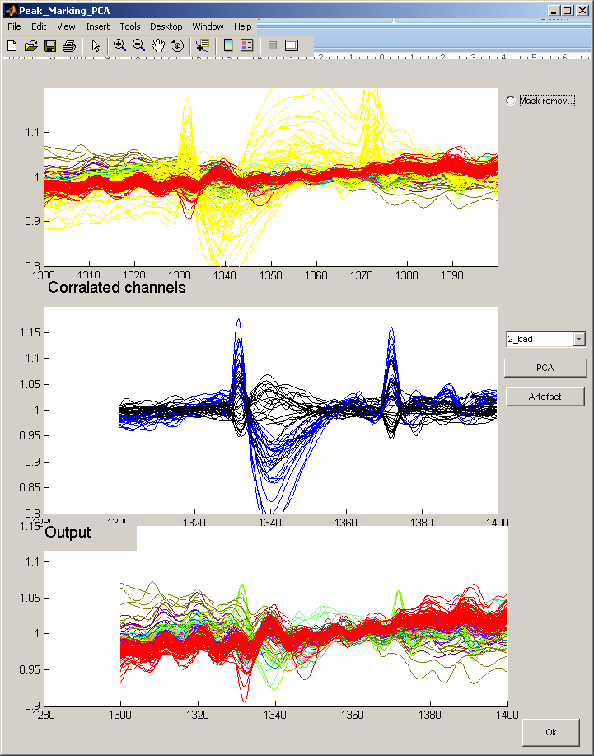
Légende des graphs Tono3_JP time: [1300,1400]
Graph raw data sans PCA
- Yellow artefacts
- Color per zone selected
Groupe de canaux corrélés numéro 2
- Noir PCA correction
-Bleu les canaux originaux
Output (pour les analyses futures)
- Les données avec les corrections - PCA au besoin et retrait des canaux artefactés .

